Slide 1

Новый механизм целевого обучения
Постановление Правительства Российской Федерации от 27.04.2024
№ 555 «О целевом обучении по образовательным программам среднего профессионального и высшего образования»
Не позднее 10 июня 2024 г.
Разместить предложения о заключении договора о целевом обучении должны быть размещены на портале
Зарегистрироваться на портале ВСЕМ образовательным организациям
Цифровая платформа «Работа в России»
https://trudvsem.ru

Slide 2
Мониторинг размещения предложений на портале
«Работа в России» (по состоянию на 7 июня 2024 г. на 15.00)
№ | Наименование муниципального образования | Общее количество зарегистрированных на портале "Работа в России" заказчиков целевого обучения (ОМСУ/образовательные организации) | Планируемое количество предложений | Количество размещенных предложений на портале "Работа в России"
1 | Амурский район | 0/36 из 38 | 7 | 5 (на модерации)
2 | Аяно-Майский район | 1/0 | 15 | 15 (на модерации)
3 | Бикинский район | 1/21 из 21 | 5 | 5 (на модерации)
4 | Ванинский район | 1/0 | 10 | 10 размещены
5 | Верхнебуреинский район | 1/32 из 32 | 8 | 6 (на модерации)
6 | Вяземский район | 1/22 из 23 | 4 | 2 размещены (2 на модерации)
7 | Комсомольский район | 1/0 | 5 | 5 размещены
8 | Район имени Лазо | 1/26 из 52 | 7 | 7 (на модерации)
9 | Район имени П.Осипенко | 1/7 из 10 | 3 | 3 (на модерации)
10 | Нанайский район | 1/21 из 26 | 14 | 14 (на модерации)
11 | Николаевский район | 1/21 из 34 | 13 | 13 (на модерации)
12 | Охотский округ | 1/0 | 3 | 0
13 | Советско-Гаванский район | 1/25 | 20 | 20 размещены
14 | Солнечный район | 1/0 | 11 | 9 размещено (2 на модерации)
15 | Тугуро-Чумиканский район | 1/3 из 5 | 2 | 0
16 | Ульчский район | 0/28 из 29 | 5 | 5 (на модерации)
17 | Хабаровский район | 1/0 | 26 | 26 размещены
18 | г. Хабаровск | 1/0 | 173 | 173 размещены
19 | г. Комсомольск | 0/91 из 91 | 3 | 3 размещены
 | ИТОГО | 16/157 | 334 | 248 предложений - размещены 79 предложений - на модерации 7 – требуют направления на модерацию

Slide 3
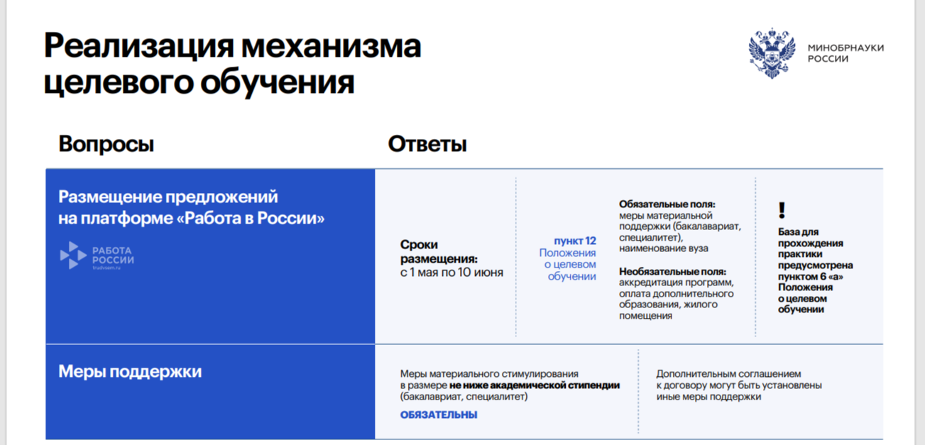
Новый механизм целевого обучения
При заключении договоров целевого обучения по программам СПО материальные меры поддержки не являются обязательными

Slide 4
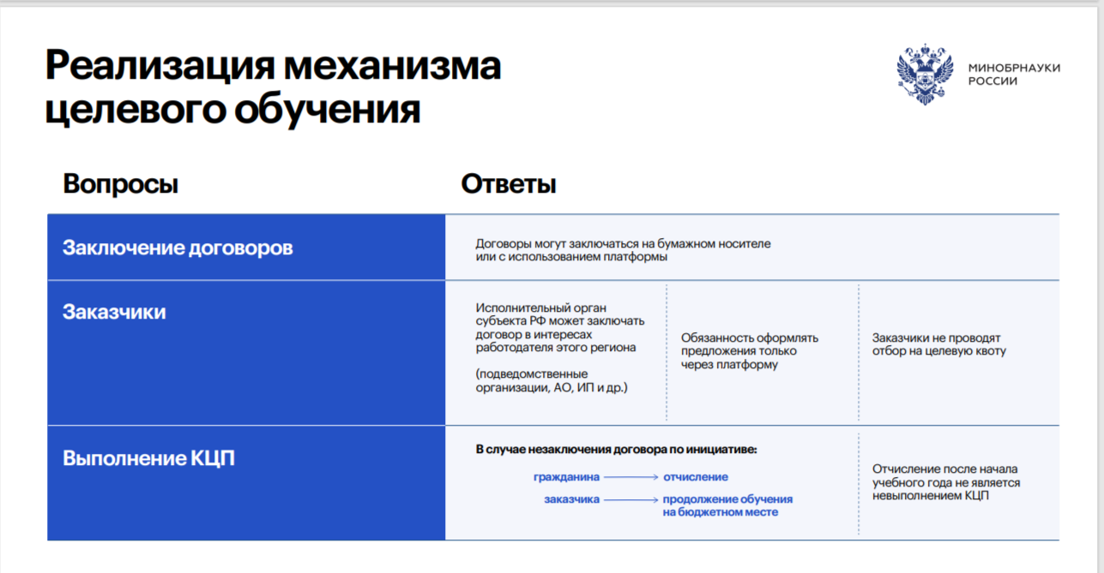
Новый механизм целевого обучения

Slide 5
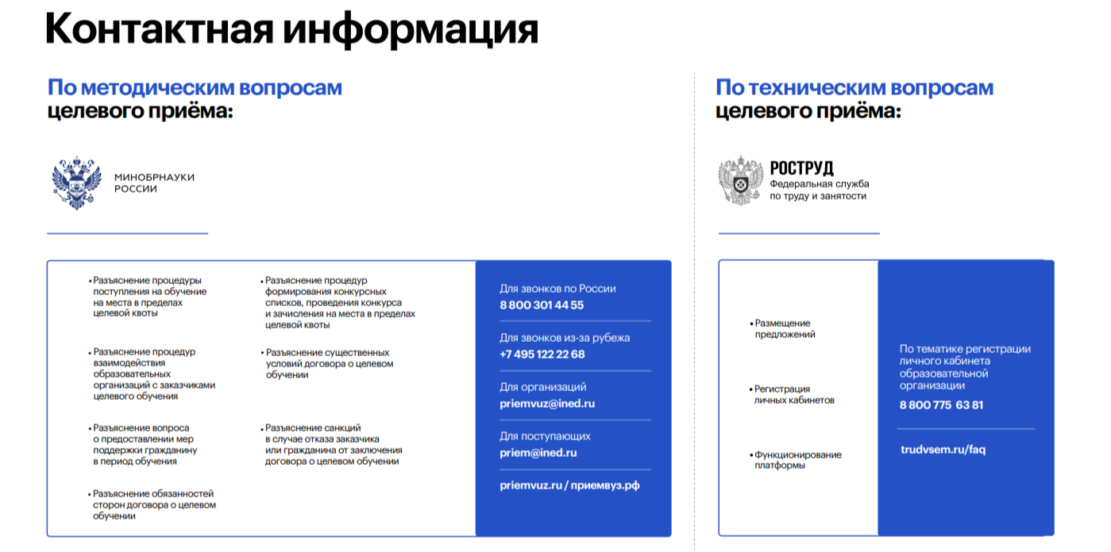
Новый механизм целевого обучения

Slide 6
Задачи:
проинформировать руководителей подведомственных образовательных организаций, педагогических работников, обучающихся и их родителей о новом механизме целевого обучения и приема на целевое обучение;
проанализировать нормативные правовые акты муниципального образования на предмет внесения изменений в механизм целевой подготовки в соответствии с действующим законодательством;
в срок не позднее 10 июня 2024 г. разместить на портале "Работа в России" предложения о заключении договоров о целевом обучении на педагогические специальности;
организовать работу с обучающимися и их родителями (законными представителями) по вопросу подачи заявок заключении договоров о целевом обучении на педагогические специальности;
обеспечить взаимодействие с ВУЗами и СПО по вопросам заключения целевых договоров и организации работы с заявками граждан;
обеспечить своевременное заключение целевых договоров с гражданами на педагогические специальности

Slide 7
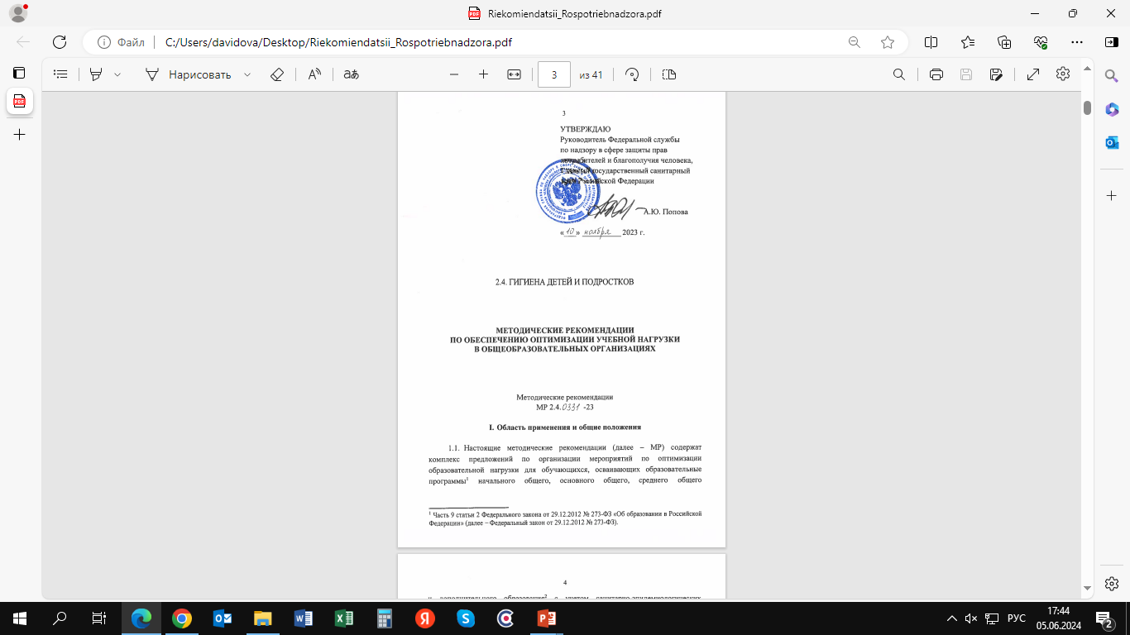


Оптимизация учебной нагрузки школьников
Нормативно-правовые документы:
Федеральный закон от 30.03.1999 № 52-ФЗ «О санитарно-эпидемиологическом благополучии населения»
СП 2.4.3648-20 «Санитарно-эпидемиологические требования к организации воспитания и обучения, отдыха и оздоровления детей и молодежи»
СП СанПиН 2.3/2.4.3590-20 «Санитарно-эпидемиологические требования к организации общественного питания населения»
СП СанПиН 1.2.3685-21 «Гигиенические нормативы и требования к обеспечению безопасности и (или) безвредности для человека факторов среды обитания»
МР «По обеспечению оптимизации учебной нагрузки в общеобразовательных организациях» Роспотребнадзор
от 10.11.2023 МР 2.4.0331-23

Slide 8
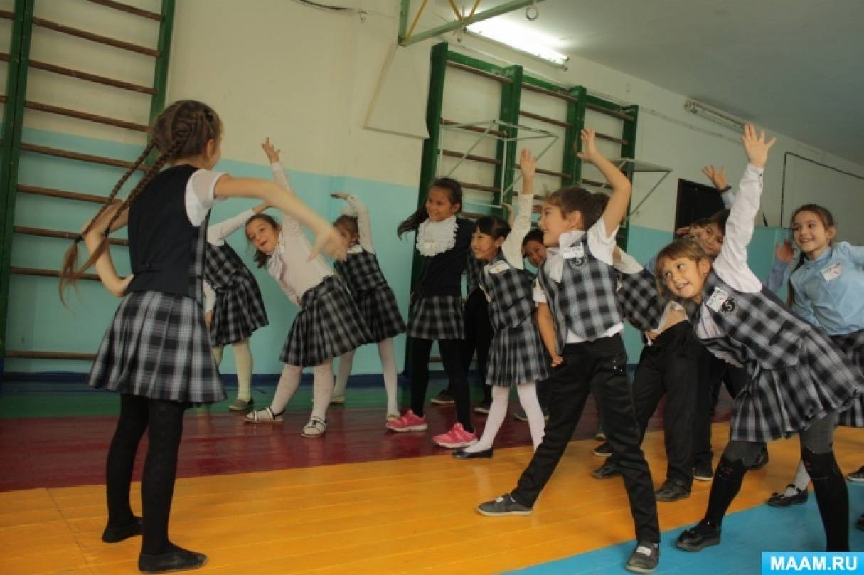
Мероприятия по оптимизации учебной нагрузки школьников
сокращение объема суммарной образовательной нагрузки организация образовательного процесса с учетом физиологических принципов динамики умственной работоспособности обучающихся снижение нагрузки в режиме учебного дня организация перемен с использованием оборудования для активного отдыха профилактика переутомления обучающихся с использованием здоровьесберегающих образовательных технологий и режимов обучения
Требования:
к объему и продолжительности выполнения домашних заданий
к организации внеурочной деятельности
Рекомендации:
по формированию графика каникул
по составлению расписания занятий
по организации режима дня обучающихся
по организация работы групп продленного дня, школ полного дня
Ответственность за соблюдение санитарно-эпидемиологического законодательства закреплена за руководителями школ !!!

Slide 9
ПРОВЕДЕНИЕ САМОДИАГНОСТИКИ В РАМКАХ ПРОЕКТА
«ШКОЛА МИНПРОСВЕЩЕНИЯ РОССИИ»
письмо министерства образования и науки Хабаровского края от 3 июня 2024 г. № 02.1-14-7823
ЗАДАЧИ МУНИЦИПАЛИТЕТОВ, КРАЕВЫХ ОО:
СРОКИ: 4 – 19 июня
Обеспечить участие в самодиагностике с использованием автоматизированного сервиса проекта «Школа Минпросвещения России» 100 % школ (муниципальные, краевые, в том числе реализующие адаптированные ООО при ФСИН)
Организовать контроль за прохождением школами самодиагностики (скрин-шоты из личных кабинетов)
школа муниципальный координатор региональный координатор
Вход в систему: https://sas.ficto.ru/login
Выявить уровень школ по итогам самодиагностики (ниже базового, базовый, средний, полный), провести анализ причин недостижения базового уровня
Изучить существующие дефициты для дальнейшей разработки программ развития школ
(до октября 2024 г.)
САМОДИАГНОСТИКА ШКОЛ
В РАМКАХ ПРОЕКТА
«ШКОЛА МИНПРОСВЕЩЕНИЯ РОССИИ»
доля школ, принявших участие
в самодиагностике
МОТИВИРУЮЩИЙ МОНИТОРИНГ
региональный – показатель № 12
муниципальный – показатель № 11
21 вариант диагностики (выбираем 1 вариант)
Школа проходит самодиагностику 1 раз
Время прохождения самодиагностики не ограничено

Slide 10
ПРОХОЖДЕНИЕ САМОДИАГНОСТИКИ В РАМКАХ ПРОЕКТА
«ШКОЛА МИНПРОСВЕЩЕНИЯ РОССИИ» на 5 июня 2024 г.
Муниципалитет | Количество школ всего | Количество школ прошли самодиагностику | % прохождения самодиагностики | Высокий уровень | Средний уровень | Базовый | Ниже базового
Амурский | 18 | 2 | 11,1 |  | 2
Аяно-Майский | 4 | 0 | 0
Бикинский | 10 | 1 | 10 |  | 1
Ванинский | 13 | 1 | 7,7 | 1
Верхнебуреинский | 17 | 3 | 17,6 | 2 | 1
Вяземский | 13 | 0 | 0
Комсомольск-на-Амуре | 37 | 10 | 27 | 2 | 8
Комсомольский | 20 | 2 | 10 | 2 | 8
Лазо | 29 | 1 | 3,4 |  | 1
Нанайский | 12 | 0 | 0
Николаевский | 16 | 1 | 6,3 | 1
Осипенко | 4 | 2 | 50 |  | 2
Охотский | 8 | 1 | 12,5 |  | 1
Советско-Гаванский | 11 | 0 | 0
Солнечный | 13 | 4 | 30,8 | 2 | 2
Тугуро-Чумиканский | 3 | 0 | 0
Ульчский | 17 | 2 | 11,8 |  | 2
Хабаровск | 70 | 9 | 12,9 | 3 | 6
Хабаровский | 34 | 12 | 35,3 | 1 | 10 | 1

Slide 11
КРАЕВОЙ КОНКУРС
ЛУЧШИЙ УПРАВЛЯЮЩИЙ СОВЕТ
Распоряжение министерства образования и науки края от 5 июня 2024 г. № 646
Развитие коллегиальных органов
управления образовательной организацией
СРОКИ: 17 июня - 1 июля
общеобразовательные организации
дошкольные образовательные организации
КОНКУРСНЫЕ ИСПЫТАНИЯ
Материалы сайта УС
Видеоролик «Визитка УС»
ЗАЯВКИ НА УЧАСТИЕ ПРИНИМАЮТСЯ до 28 июня :
uvarina@ippk.ru

Slide 12
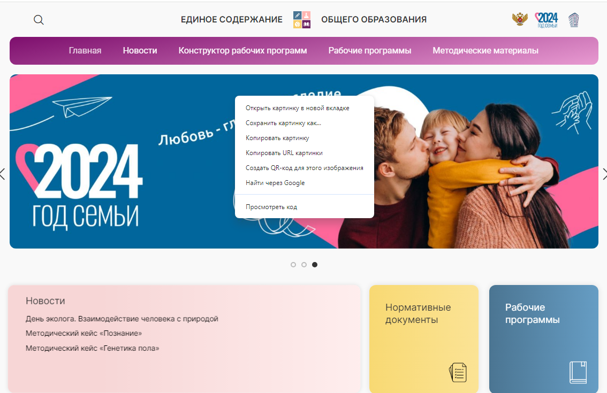
ПОДГОТОВКА К НОВОМУ 2024/2025 УЧЕБНОМУ ГОДУ
КОМПЛЕКСНАЯ МЕТОДИЧЕСКАЯ РАБОТА ФГБНУ «ИСРО»
Разработка методических рекомендаций по преподаванию учебных предметов НОО, ОО, СОО, «Труд (технология)», «ОБЗР» в период перехода на ФОП НОО, ООО, СОО и в условиях отсутствия государственных учебников
Размещение методических рекомендаций в конструкторе рабочих программ на сайте «Единое содержание образования»
Методические письма об особенностях преподавания учебных предметов в 2024/2025 учебном году
Цикл вебинаров и семинаров
ИЮЛЬ - АВГУСТ
ИНФОРМИРОВАНИЕ
сайт Единое содержание общего образования
телеграм-канал ФГБНУ ИСРО
сайты «Просвещение», «Русское слово»
«горячая линия» по введению обновленных ФГОС
Утверждены изменения, внесенные в ФПУ
Приказ Минпросвещения России от 21 февраля 2024 г. № 119
Письмо министерства образования и науки края от 19.03.2024 № 02.1-14-4022

